Slide 1
A Ameaça Silenciosa
Os riscos do Cigarro Eletrônico a Saúde Pública
Tomás Neri Béder
Médico Pneumologista pela Universidade de São Paulo (USP)
Coordenador da Residência em Pneumologia – Hospital Otávio de Freitas
Membro da Sociedade Pernambucana de Pneumologia e Tisiologia

Slide 2
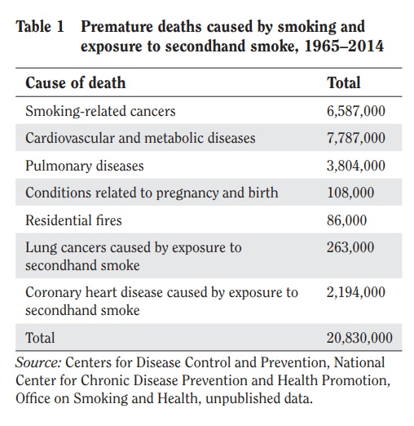
O peso do vício
MAIOR CAUSA DE MORTE EVITÁVEL NO MUNDO
20 milhões de mortes nos EUA desde a década de 1960
Danos também associados ao tabagismo passivo
Complicações relacionadas ao tabagismo na gravidez
Provável perda prematura de mais de 5 milhões de vidas nos próximos 40 anos
Surgeon General Executive Summary - The Health Consequences of Smoking—50 Years of Progress, 2014

Slide 3
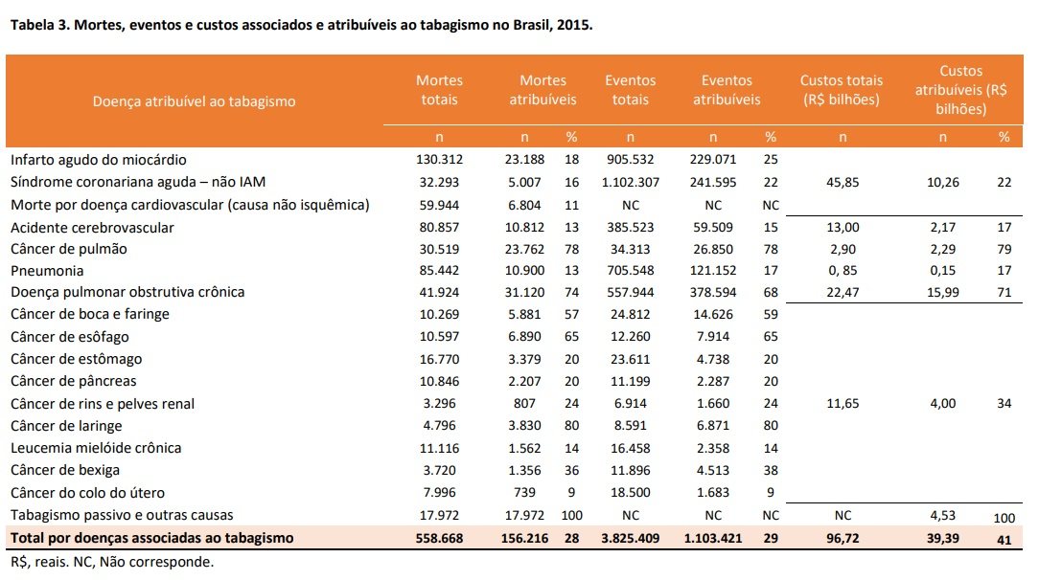
Impactos ao Sistema
Instituto de Efectividad Clínica y Sanitaria; Instituto Nacional do Câncer; Fundação Oswaldo Cruz - Carga de doença atribuível ao uso do tabaco no Brasil e potencial impacto do aumento de preços por meio de impostos, 2017

Slide 4
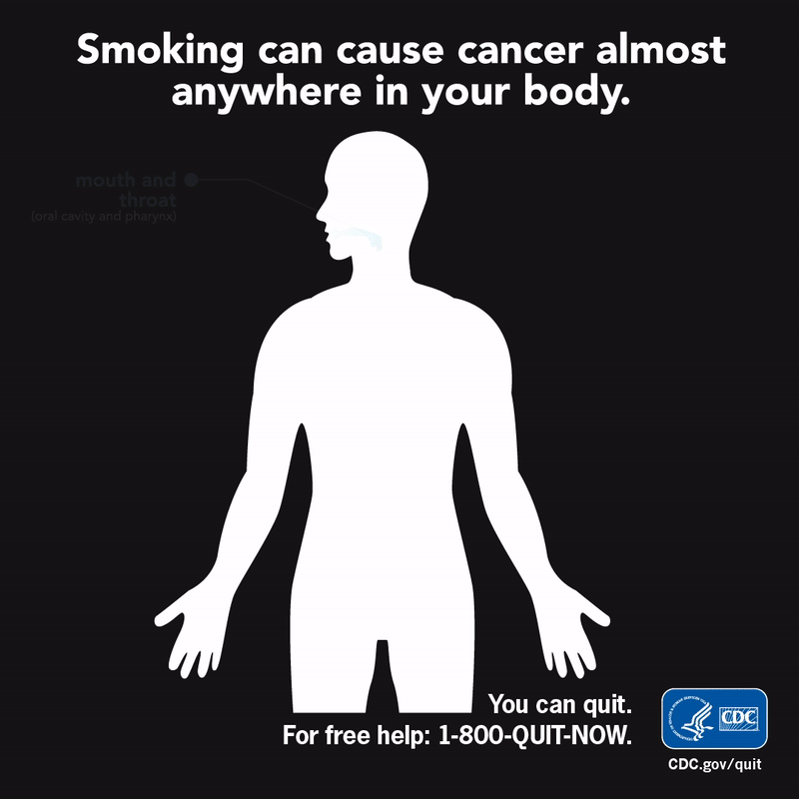
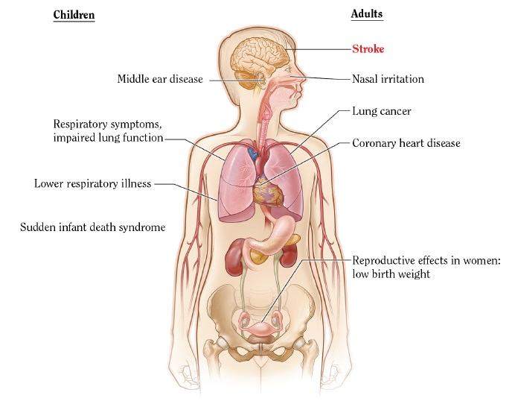
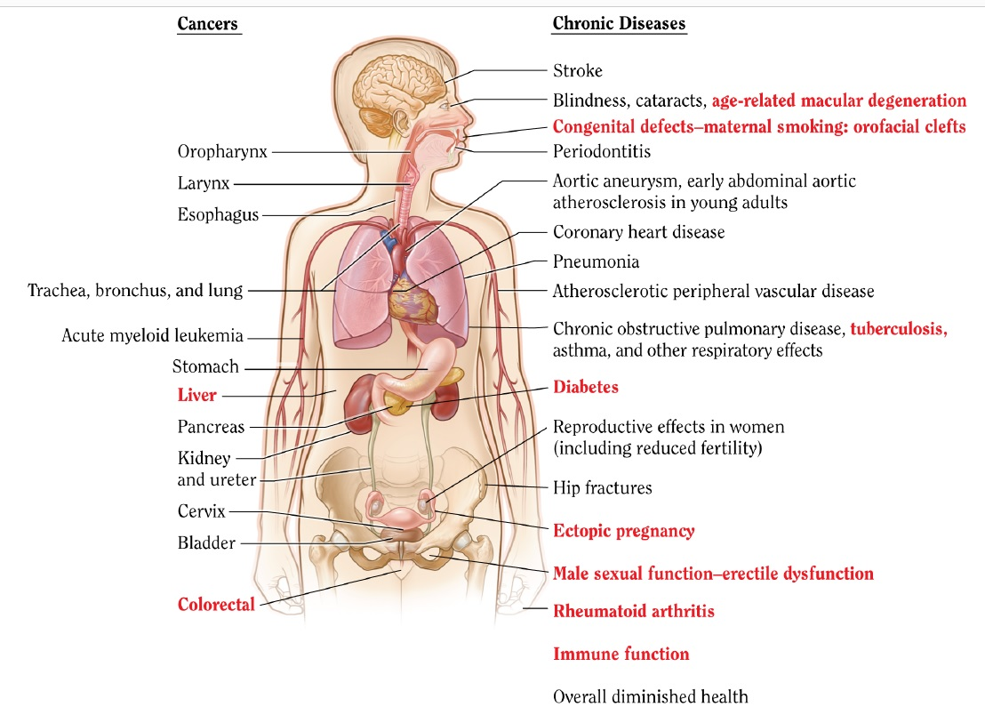
Doenças Associadas
cdc.gov – Health Effects of Cigarrette Smoking
Surgeon General Executive Summary - The Health Consequences of Smoking—50 Years of Progress

Slide 5
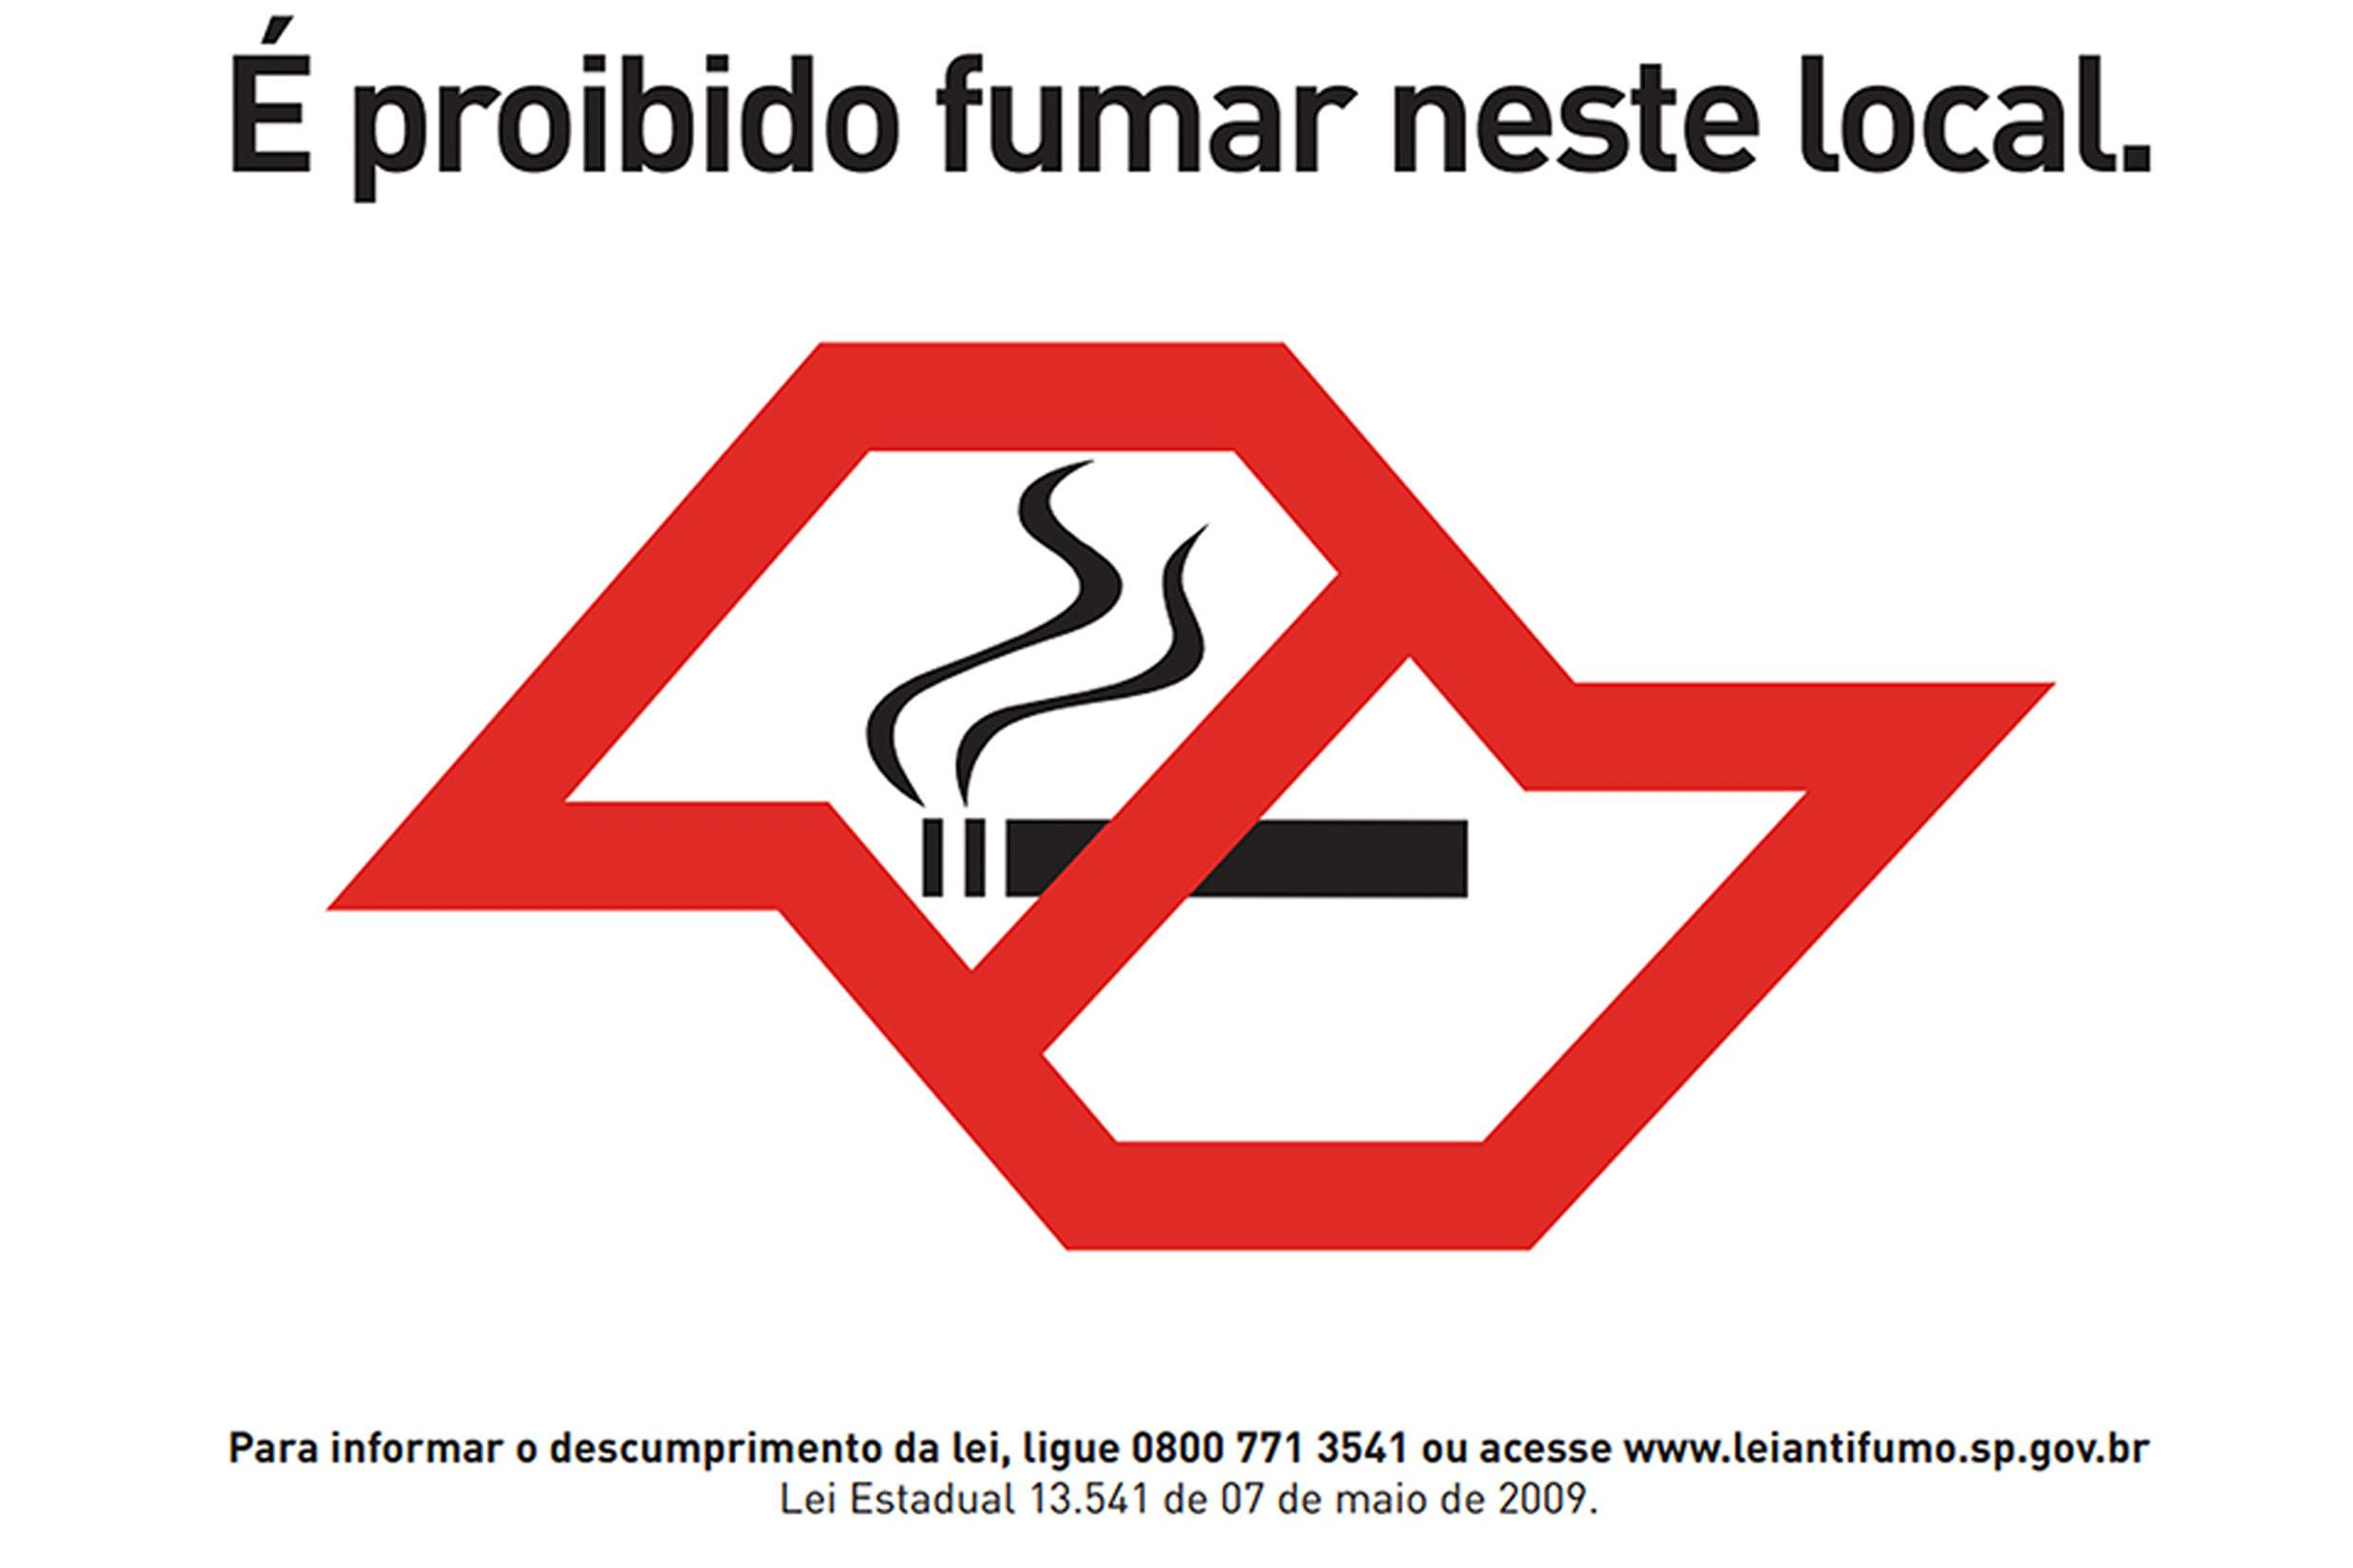
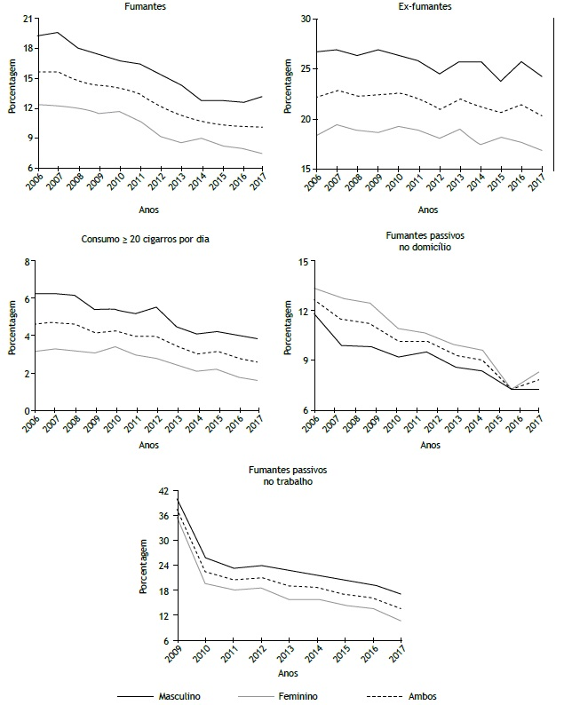
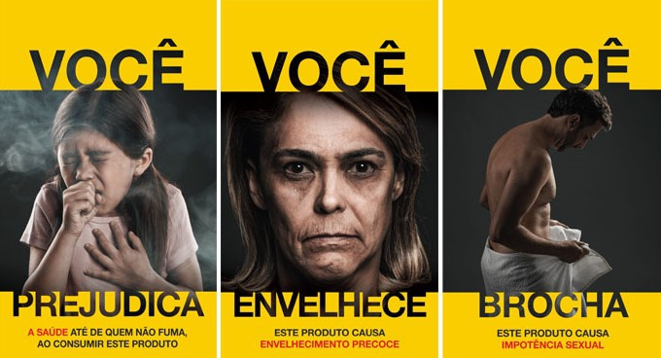
Prevalência no Brasil
Redução progressiva nos últimos 20 anos
Expansão de iniciativas de fortalecimento ao combate a nível mundial
Redução na velocidade de declínio da prevalência
Ainda alta em indivíduos de menor escolaridade
Aumento de preços = melhor custo-efetividade
Malta DC, Silva AGD, Machado ÍE, et al. Trends in smoking prevalence in all Brazilian capitals between 2006 and 2017. J Bras Pneumol. 2019;45

Slide 6
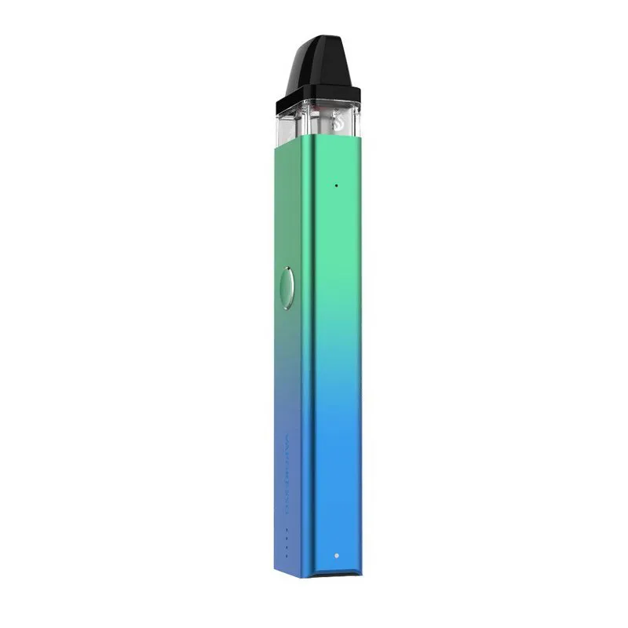
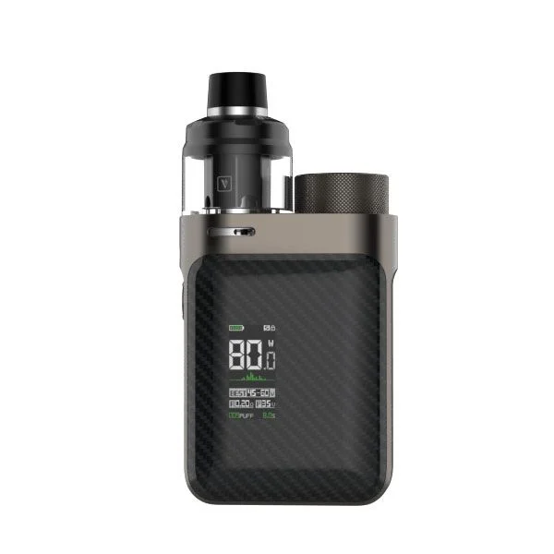
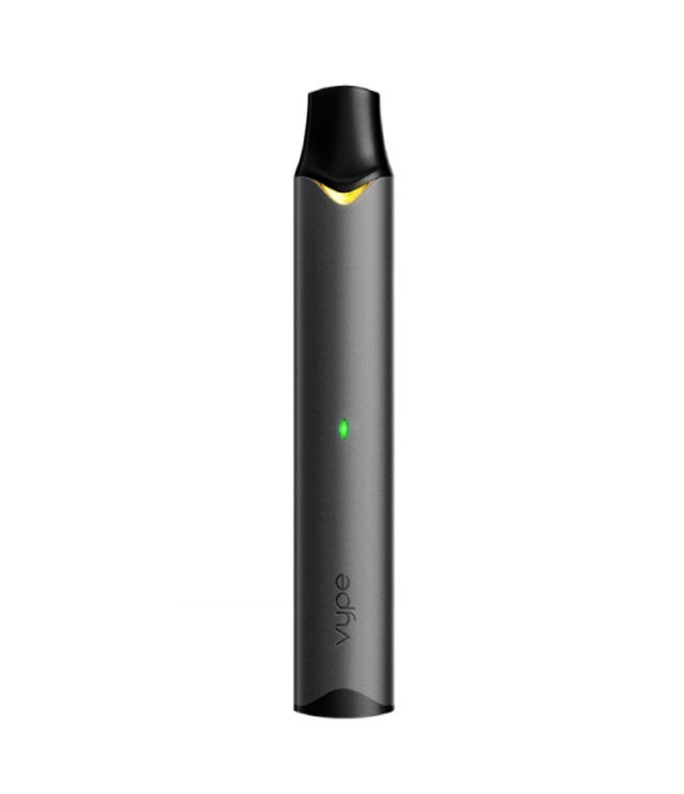
A Epidemia de Cigarros Eletrônicos

Slide 7
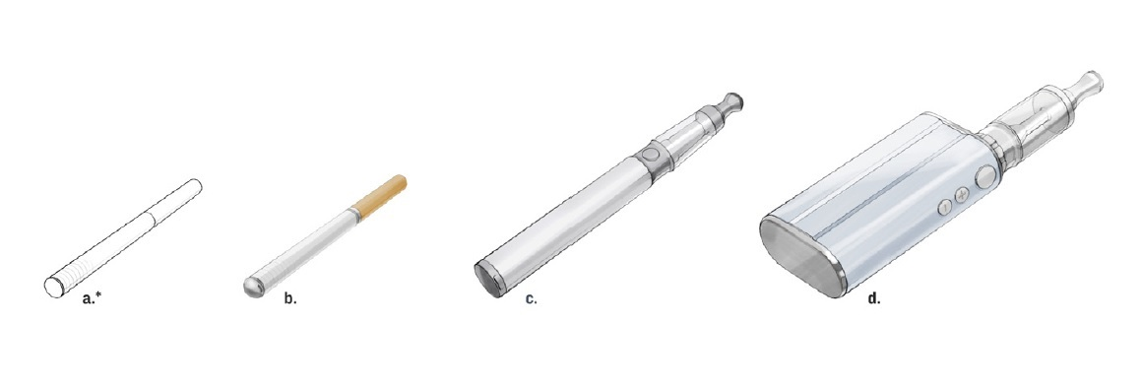
1
2
3
Eaton DL, Kwan LY, Stratton K, et al., eds. Public Health Consequences of E-Cigarettes. Washington (DC): National Academies Press (US); January 23, 2018

Slide 8
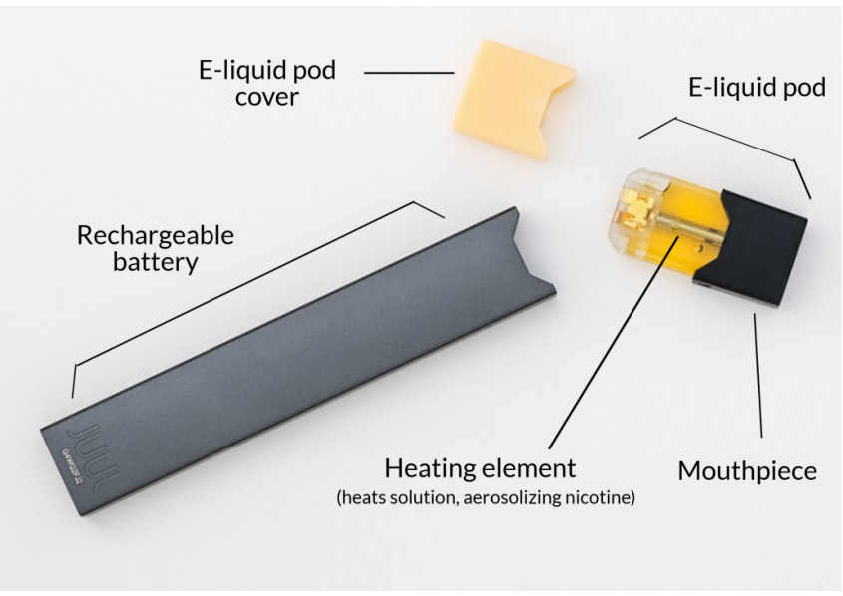
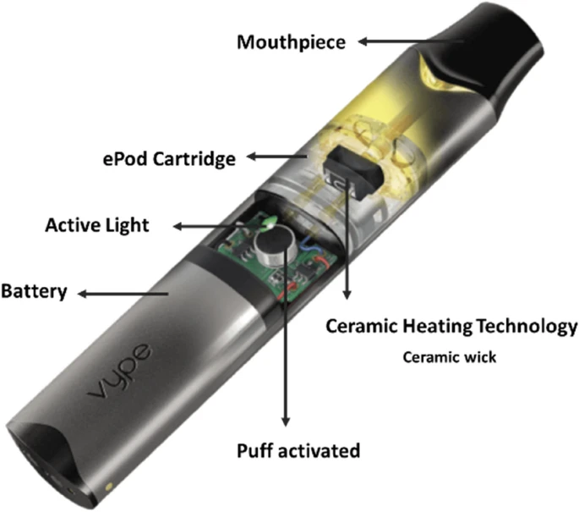
4
Pinto, M.I., Thissen, J., Hermes, N. et al. Chemical characterisation of the vapour emitted by an e-cigarette using a ceramic wick-based technology. Sci Rep 12, 16497 (2022)

Slide 9
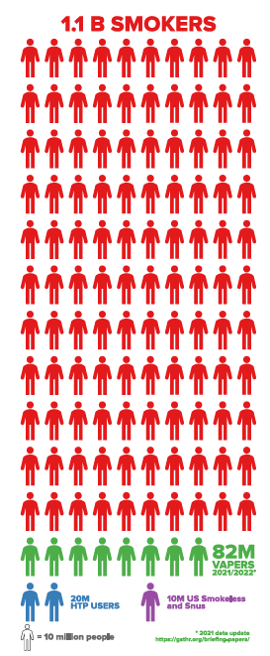
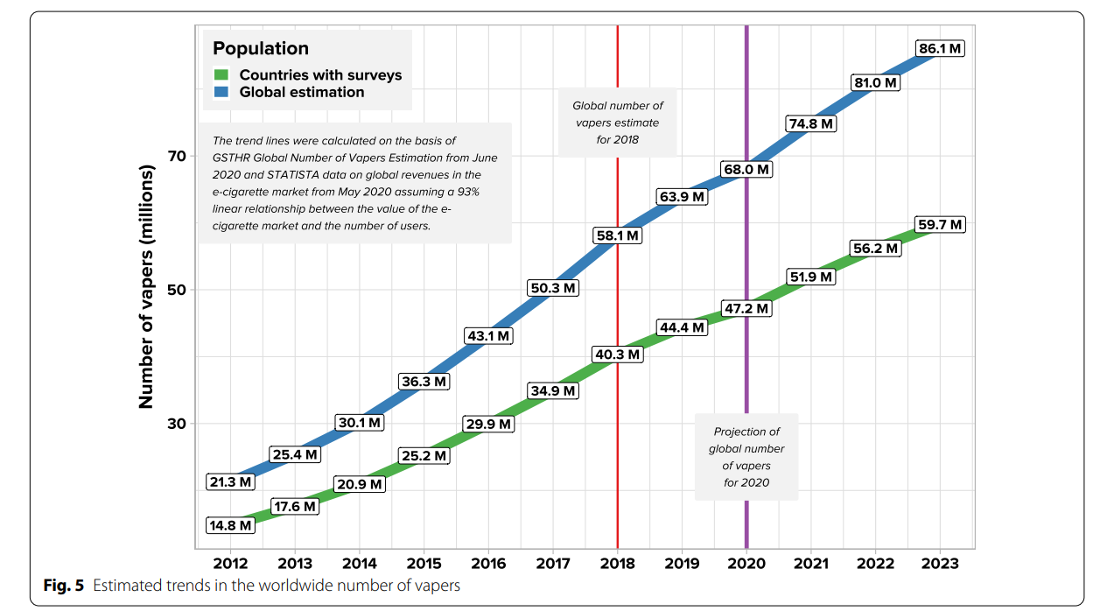
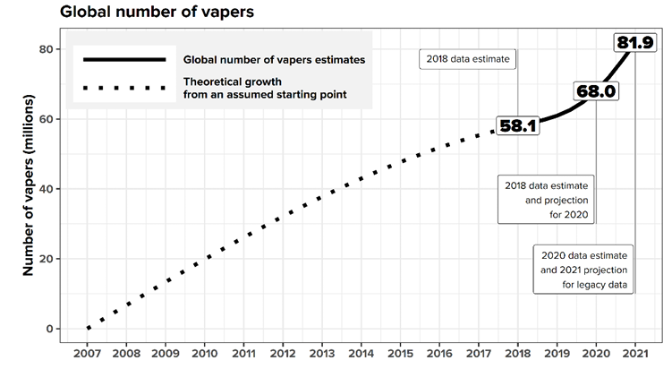
GSTHR 82 Million Vapers Worldwide in 2021: The GSTHR Estimate. Briefing Papers: 2022. [(accessed on 10 October 2022)]
Jerzyński, T., Stimson, G. V., Shapiro, H., & Król, G. (2021). Estimation of the global number of e-cigarette users in 2020. Harm reduction journal, 18(1), 109

Slide 10
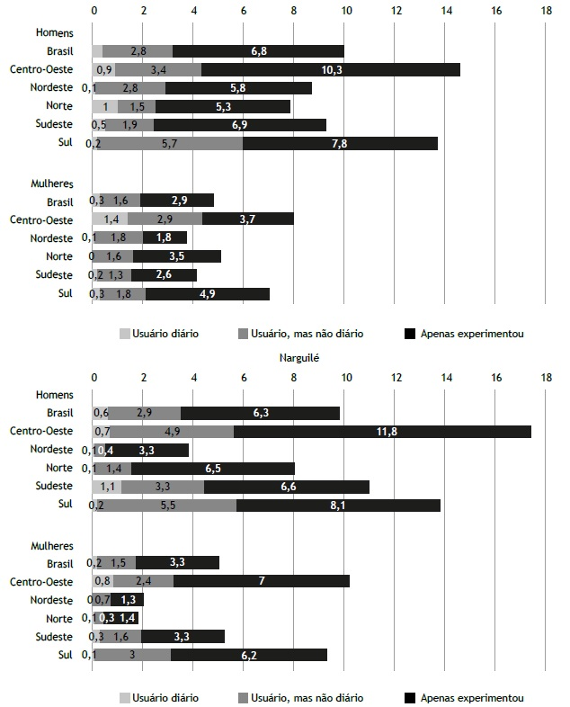
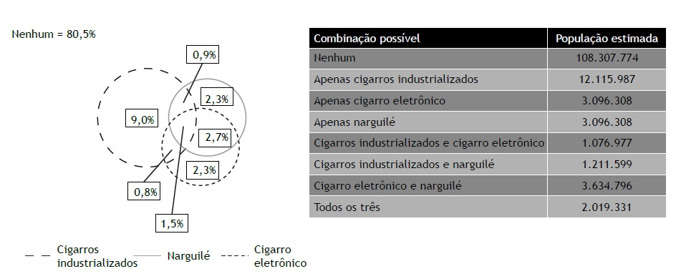
Menezes AMB, Wehrmeister FC, Sardinha LMV, Paula PCB, Costa TA, et al. Use of electronic cigarettes and hookah in Brazil: a new and emerging landscape. The Covitel study, 2022. J Bras Pneumol. 2023;49(1)

Slide 11
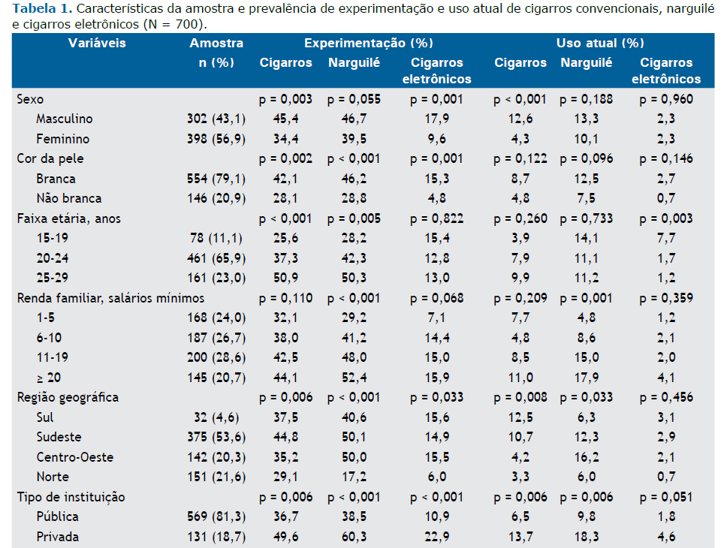
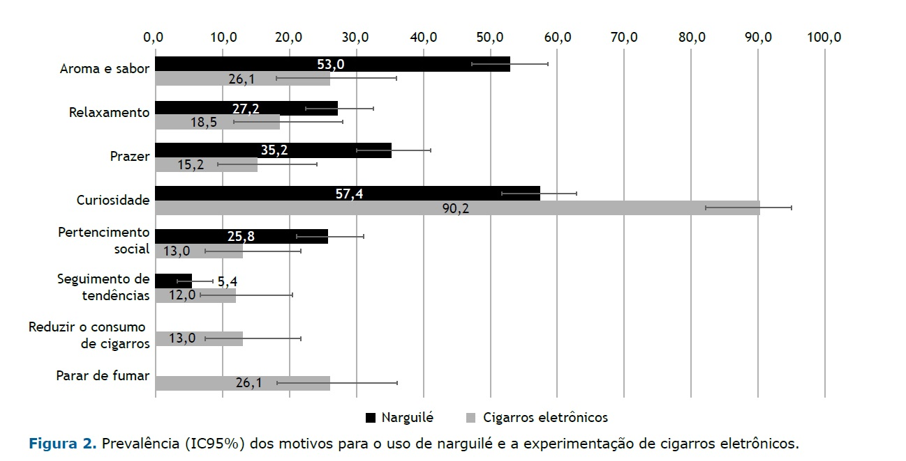
Martins SR, et al. Prevalence and associated factors of experimentation with and current use of water pipes and electronic cigarettes among medical students: a multicentric study in Brazil. J Bras Pneumol. 2023;49(1)

Slide 12
Consumer Notice – E-cigarettes - https://www.consumernotice.org/products/e-cigarettes/

Slide 13
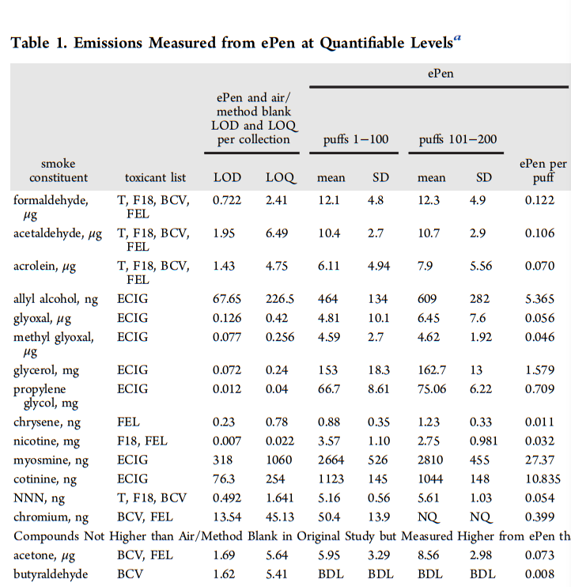
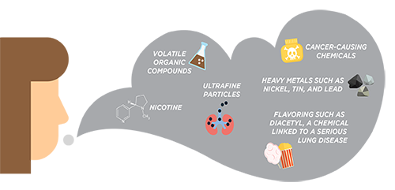
Chemical Composition of Aerosol from an E-Cigarette: A Quantitative Comparison with Cigarette Smoke - Chem. Res. Toxicol. 2016, 29, 10, 1662–1678
Pinto, M.I., Thissen, J., Hermes, N. et al. Chemical characterisation of the vapour emitted by an e-cigarette using a ceramic wick-based technology. Sci Rep 12, 16497 (2022)

Slide 14
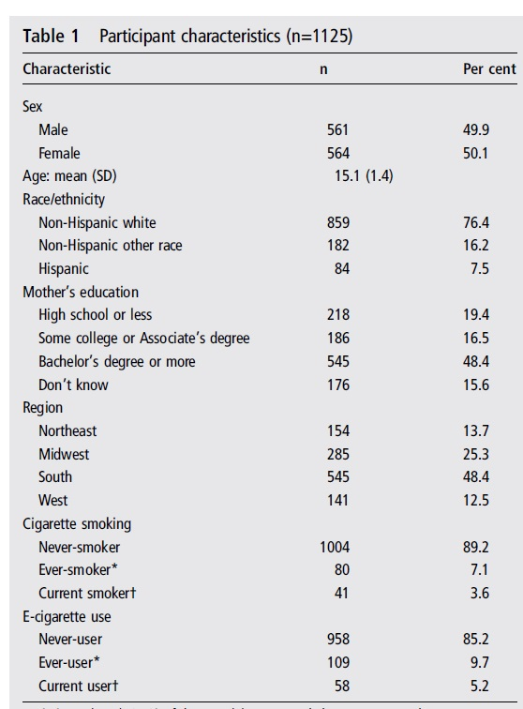
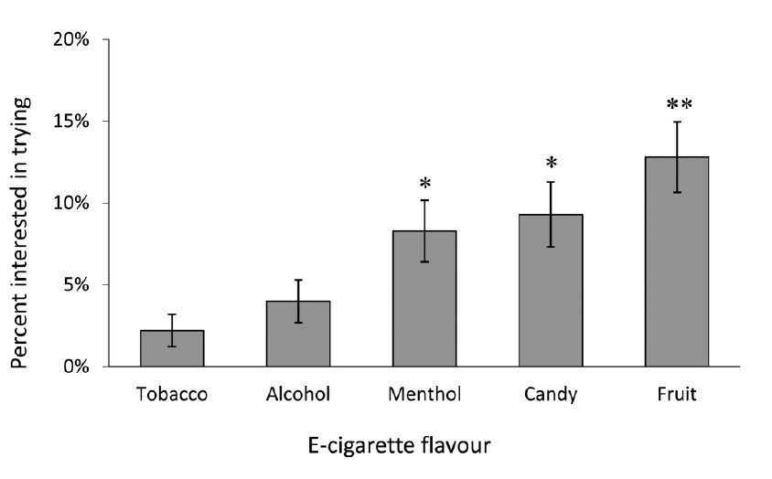
A
FACILIDADE DE ARMAZENAMENTO
CAPACIDADE DE PERSONALIZAÇÃO
SENSAÇÃO DE MAIOR ACEITABILIDADE
ESTÍMULO INTERNO E APELO A POPULAÇÃO MAIS JOVEM
Pepper JK, Ribisl KM, Brewer NT. Adolescents' interest in trying flavoured e-cigarettes. Tob Control. 2016;25(Suppl 2):ii62-ii66.

Slide 15
Estresse oxidativo
Disfunção de células endoteliais
EXPOSIÇÃO A NICOTINA
DEPENDÊNCIA
Risco de dependência a nicotina e ao hábito
Parece ter menor grau de dependência x cigarro comum (estudos pequenos)
RISCOS CARDIOVASCULARES
Elevação da frequência cardíaca
Elevação da PA diastólica
Aumento de rigidez arterial e indução de aterosclerose
DOENÇAS RESPIRATÓRIAS
Lesão pulmonar aguda (EVALI)
Exposição a partículas e flavorizantes pode levar a doença de via aérea
National Academies of Sciences, Engineering, and Medicine; Health and Medicine Division; Board on Population Health and Public Health Practice; Eaton DL, Kwan LY, Stratton K, et al., eds. Public Health Consequences of E-Cigarettes. Washington (DC): National Academies Press (US); January 23, 2018

Slide 16
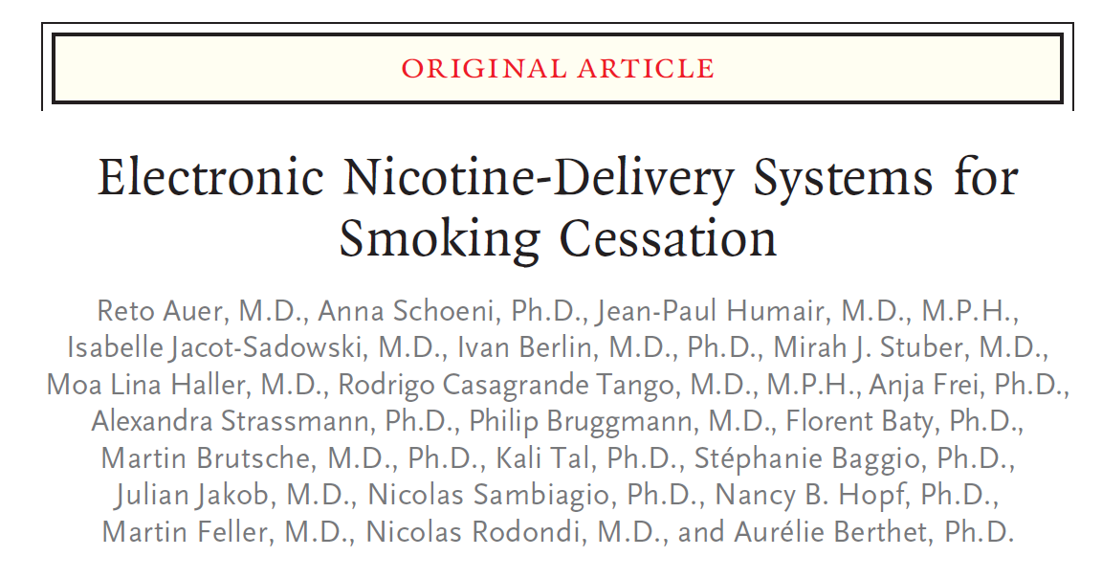
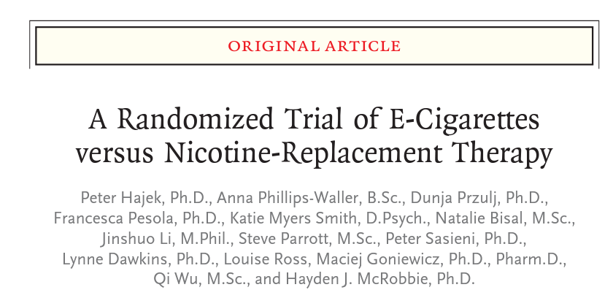
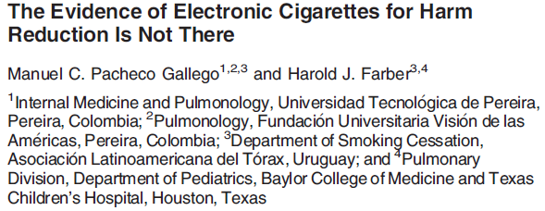
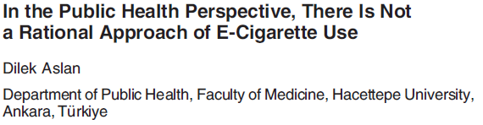

Slide 18
Mensagens Finais
Trazer a discussão para o âmbito da Saúde Pública
Regulamentação para quem? – Controle de Uso x Liberação total
Não há evidência suficiente para recomendar o uso para cessação
Limitar o uso → Tratar como derivado do tabaco como qualquer outro
Desenvolvimento de ensaios prospectivos de longo prazo

Slide 19
Obrigado!
tomasnbeder@gmail.com

